Slide 1
সবাইকে স্বাগতম

Slide 2
রুপা মল্লিক রুপু
সহকারি শিক্ষক
টি এন্ড টি গেইট সরকারি প্রাথমিক বিদ্যালয়
খাগড়াছড়ি।

Slide 3
আজ আমরা মানবাধিকার হতে সকলের অধিকার সম্পর্কে বিস্তারিত জানবো
অধ্যায় : ৭
পাঠ: ১
পাঠ্যাংশ: সকলের অধিকার
পৃষ্ঠা : ৫৬

Slide 4
এসো একটি ভিডিও দেখি
http://youtube.com/watch?v=ZiABwHfD3-E&t=62s

Slide 6
১৯৪৮ সালের ১০ ডিসেম্বর জাতিসংঘে মানবাধিকারের সার্বজনীন ঘোষণাপত্র গ্রহণ করা হয়। সেখানে মানুষের মৌলিক মানবাধিকারগুলি চিহ্নিত করা হয়েছে। এ জন্য ১০ ডিসেম্বর আন্তর্জাতিক মানবাধিকার দিবস হিসাবে পালিত হয়।

Slide 7
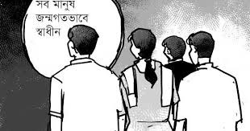

Slide 8
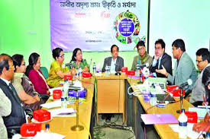

Slide 9
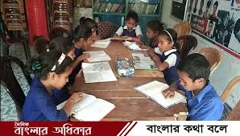

Slide 10
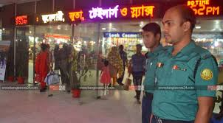

Slide 12
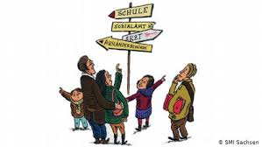

Slide 13
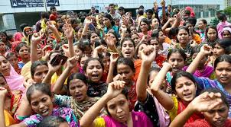

Slide 14
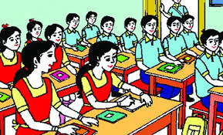

Slide 16
সৃজনশীল কাজ
তোমার পাঠ্য বই থেকে ৫৭ পৃষ্ঠার এসো লিখি খ নং লিখবে।

Slide 17
ধন্যবাদ সবাইকে

